Slide 1
Сайт-метапоисковик авиабилетов “FCS-Air”
Авторы работы : Н.А. Литвинов
М.Ю. Никитин
С.О. Комаров
Руководитель : В.С. Тарасов

Slide 2
Цели и задачи
Цель работы - разработка сайта-метапоисковика для поиска авиабилетов.
Для это требуется:
Проанализировать аналогичные сервисы;
Разработать архитектуру сайта;
Выбрать средства разработки;
Разработать сайт.

Slide 3
Основная функциональность сайта
Обширный поиск авиабилетов;
Просмотр информации о рейсе;
Добавление билетов в избранное;
Переход на агентства для покупки билетов.

Slide 4
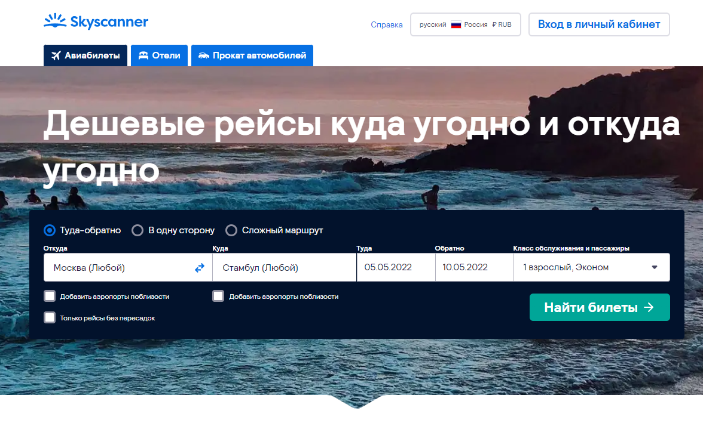
Обзор аналогов:
skyscanner.ru
Достоинства:
Простой и понятный интерфейс
Многофункциональность различных модулей
Переносимость на различные платформы
Недостатки:
Не все алгоритмы оптимизированы, что сказывается на работоспособности сайта
Некоторые фильтры ничего не дают при поиске билетов
Мало агентств с которыми работает сайт

Slide 5

Обзор аналогов:
Travel.yandex.ru - Яндекс.Путешествия
Достоинства:
Простой и понятный интерфейс;
Многофункциональный интерфейс;
Покупка билетов на различные виды транспорта.
Недостатки:
Множество жалоб от реальных пользователей;
Недосказанность о различных акциях;
Обман пользователей.

Slide 6
Средства реализации
Языки: Python, JavaScript, CSS, HTML;
Используемые IDE : Visual Studio, PyCharm, Django, Webstorm;
БД - PostgreSQL.

Slide 7
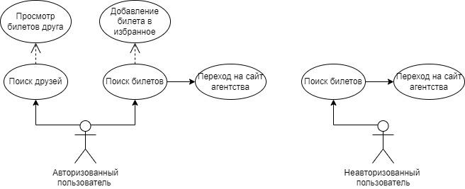
Use-case диаграмма пользователя

Slide 8
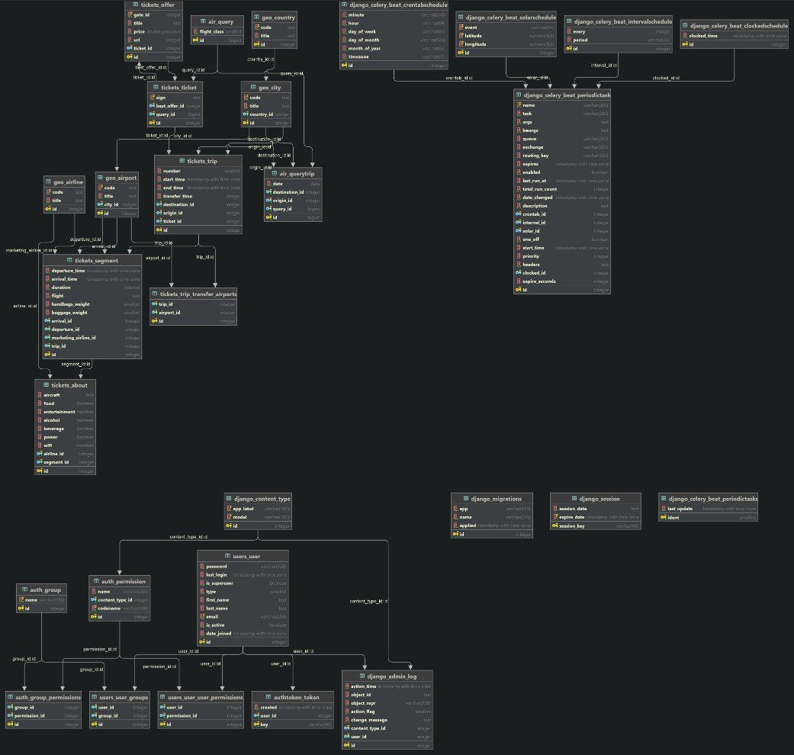
Схема базы данных

Slide 9
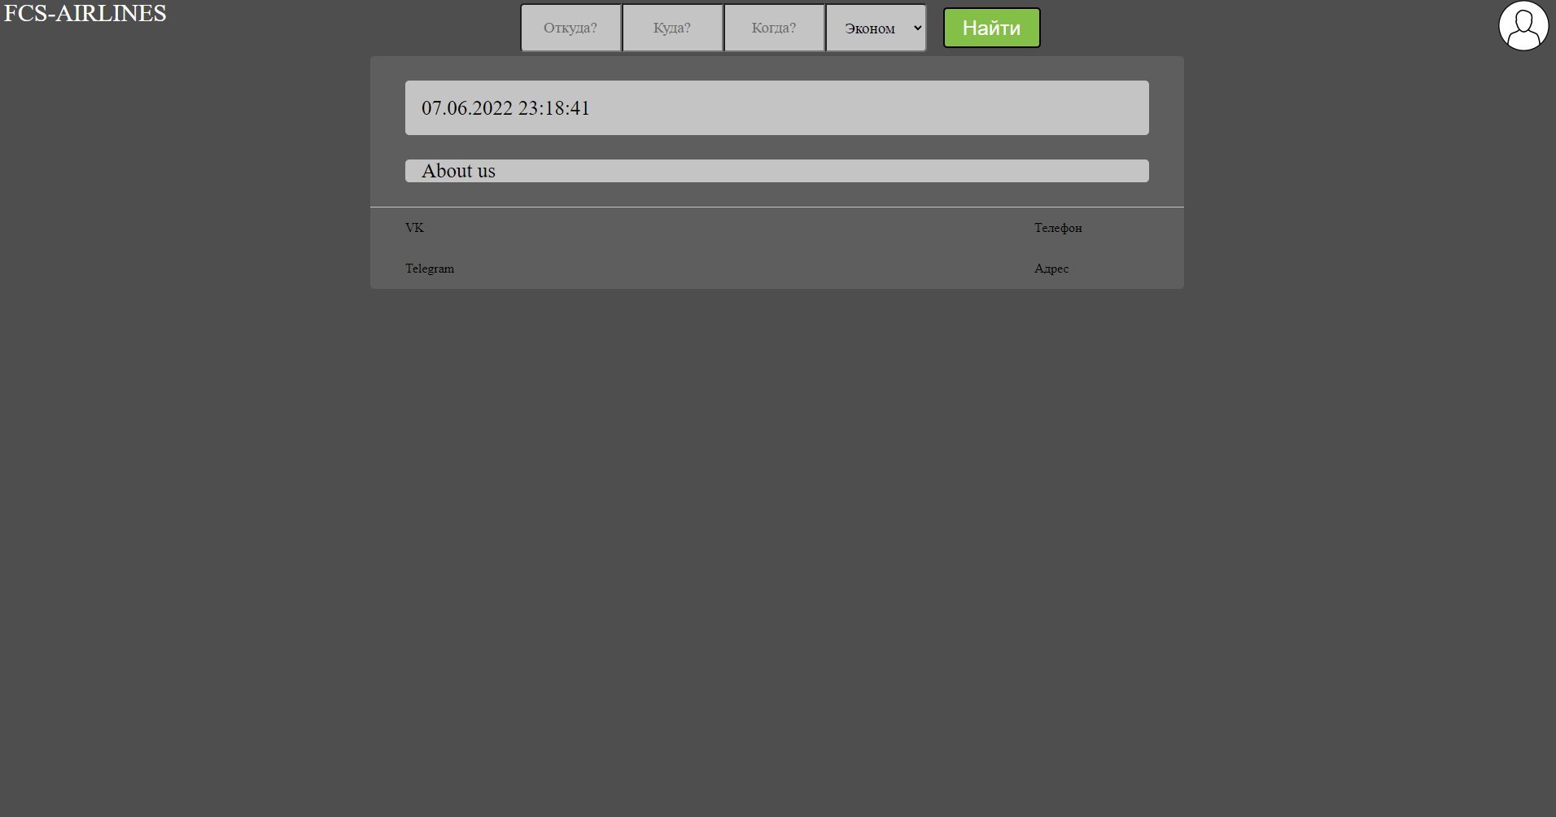
Пользовательский интерфейс:
Главная страница

Slide 10
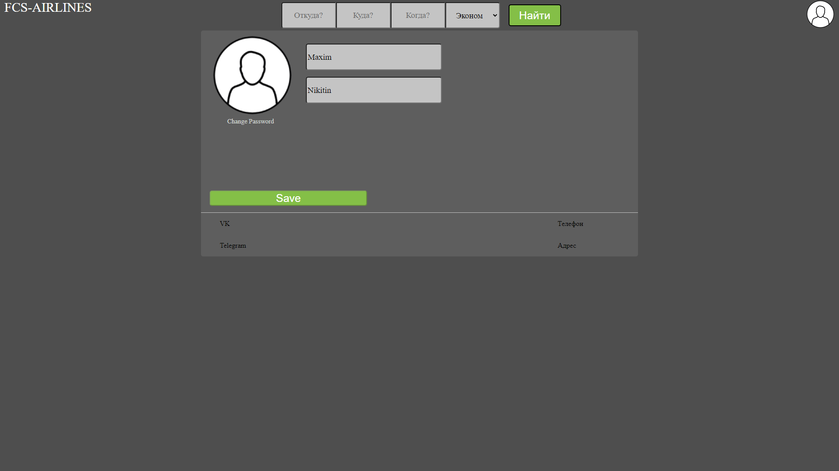
Пользовательский интерфейс:
Страничка пользователя

Slide 11
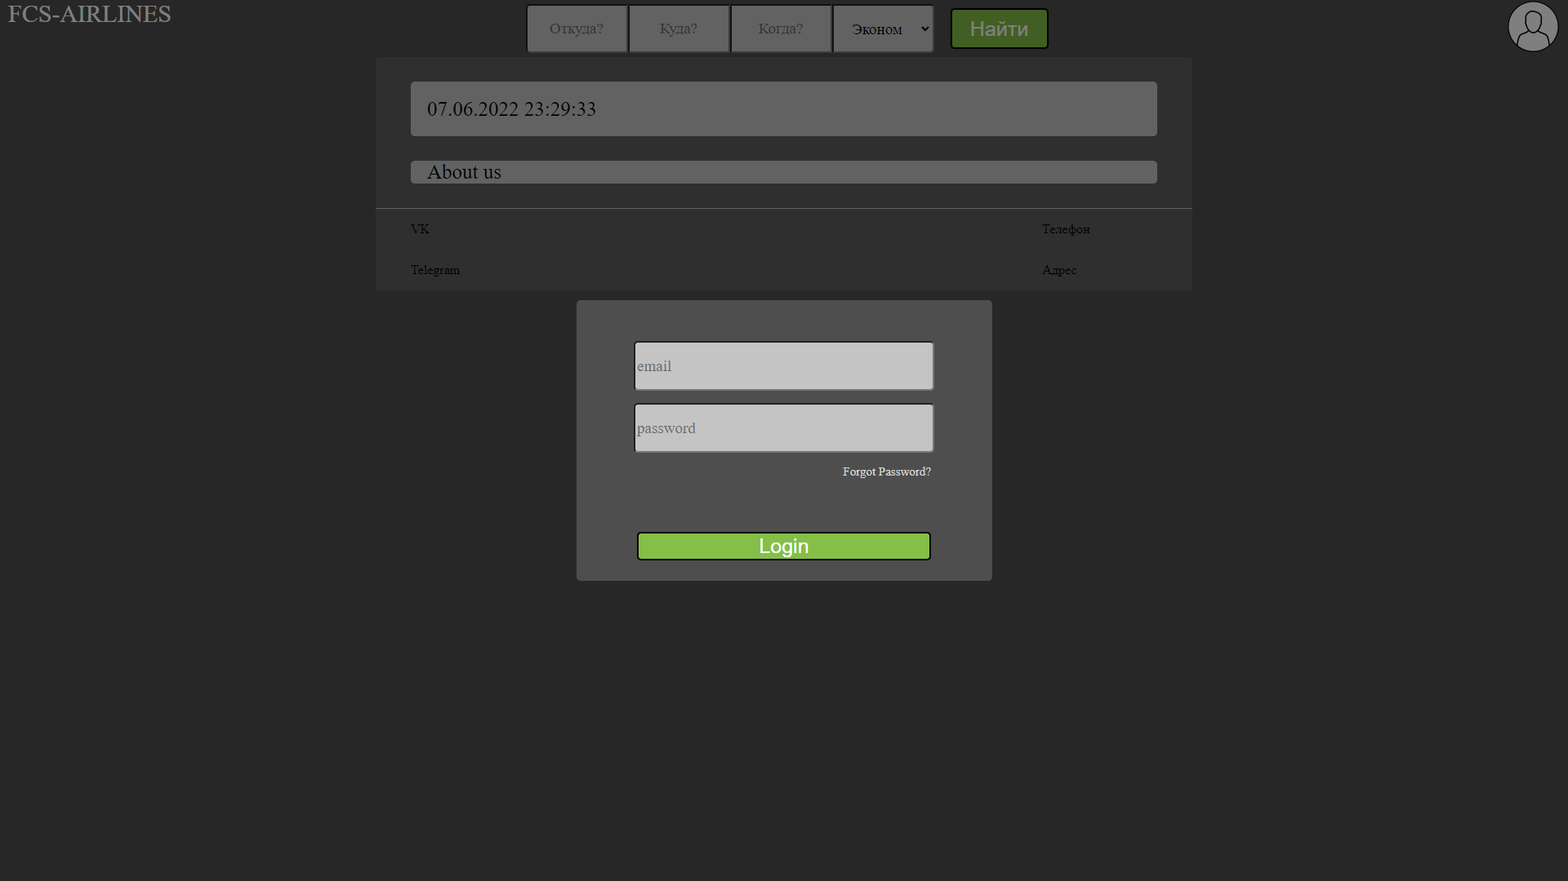
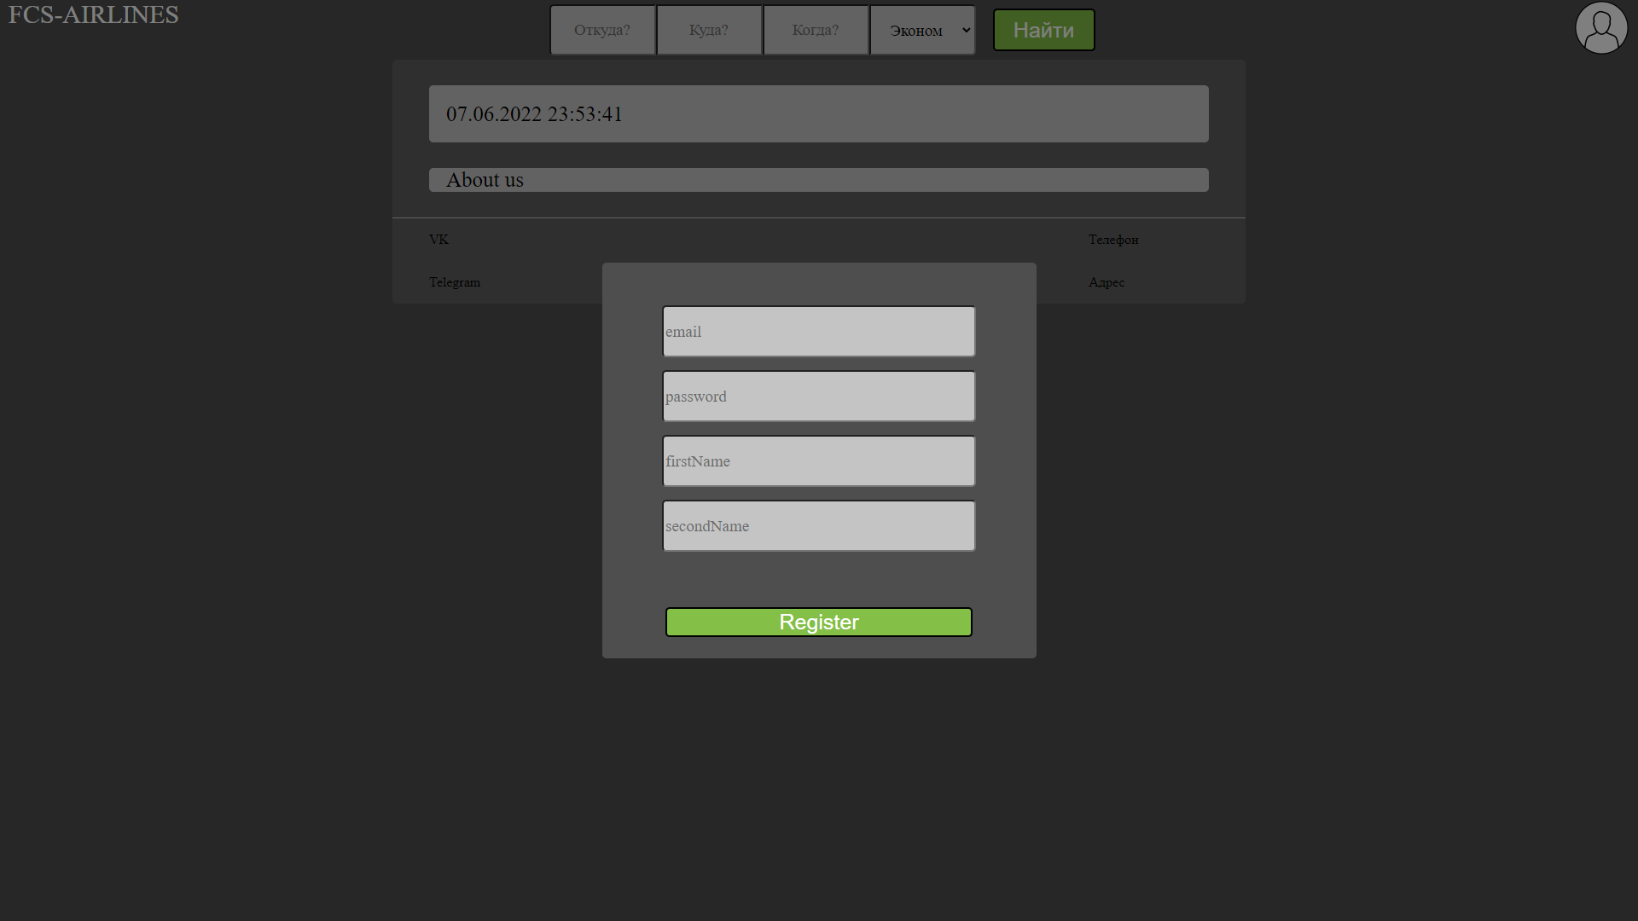
Пользовательский интерфейс:
Аутентификация и регистрации

Slide 12
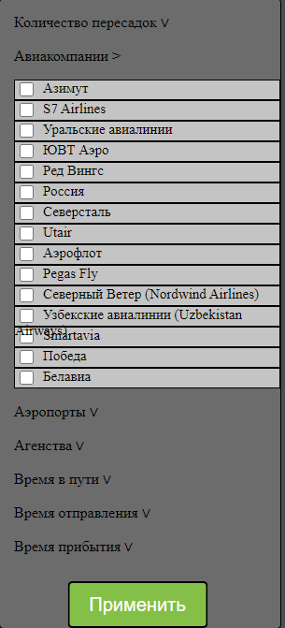
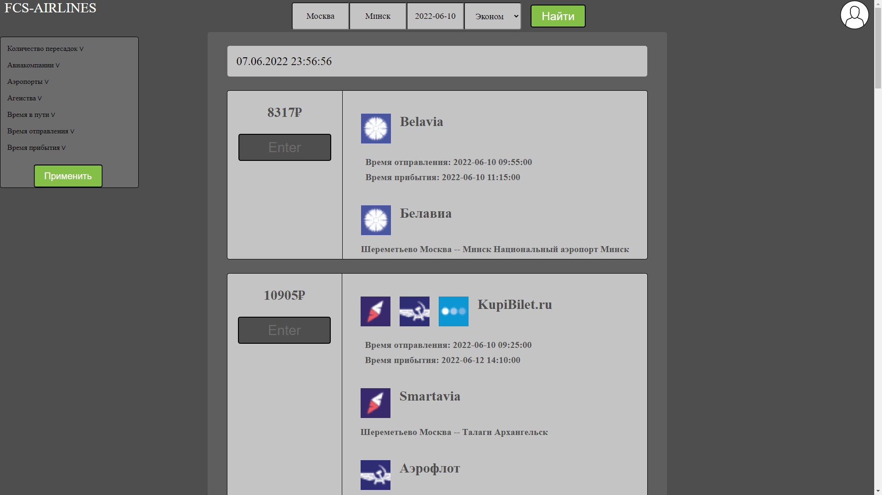
Пользовательский интерфейс:
Поиск билетов

Slide 13
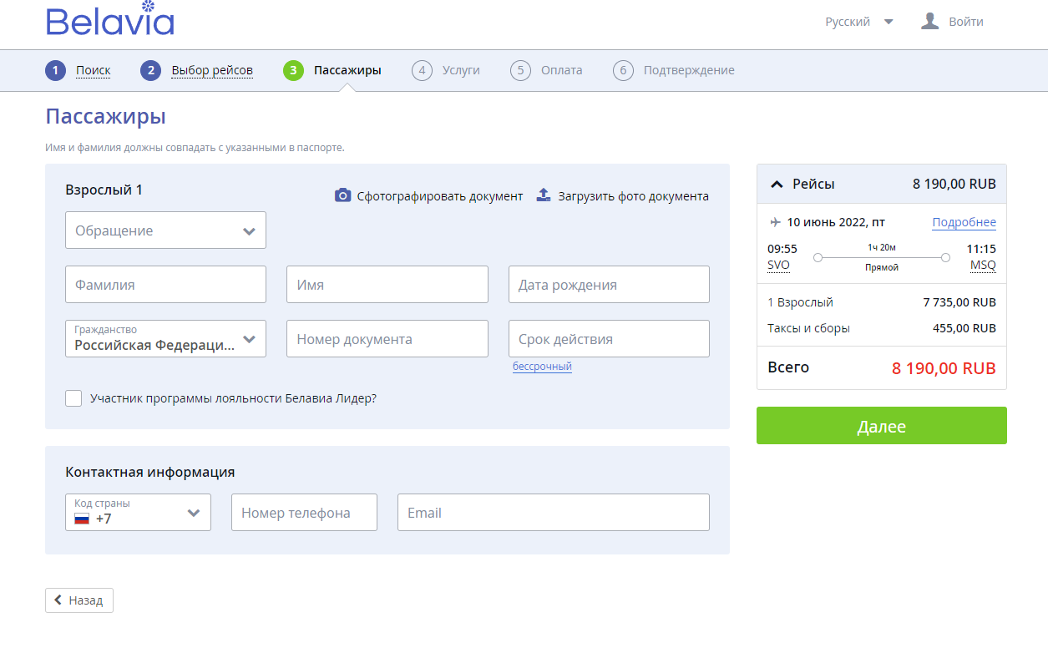
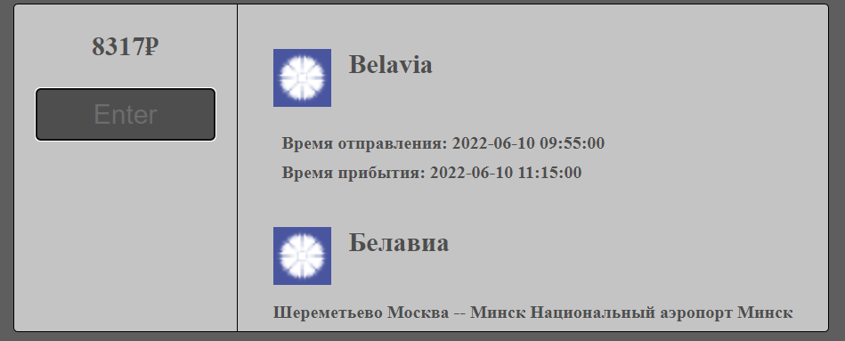
Пример перехода на сайт агентства:

Slide 14
Заключение
Проанализированы аналоги;
Разработан Frontend и Backend сайта;
Разработана система фильтров;
Разработана серверная часть;
Разработан сайт.

Slide 15
Сайт-метапоисковик авиабилетов “FCS-Air”
Авторы работы : Н.А. Литвинов
М.Ю. Никитин
С.О. Комаров
Руководитель : В.С. Тарасов

